Slide 1
PASSAGES DE GRADES
Modifications
A compter de la saison 2021-2022

Slide 2


Ce qui change dans les grades
Suppression du système de bonifications et de hors classe
Accession du 1er au 7ème dan
Validation départementale avec la mise en place d’un CODG constitué :
  Du Président du comité départemental
  Du cadre technique du département
  D’un secrétaire du CODG
  D’un ou deux hauts gradés

Slide 3
Les délais dans les grades
1er dan: Avoir 15 ans révolus
2ème dan: Avoir 17 ans dans l’année de l’examen – Délai 1an de 1er dan
3ème dan: Avoir 20 ans dans l’année de l’examen – Délai 1an de 2ème dan
4ème dan: Avoir 24 ans dans l’année de l’examen – Délai 2 ans de 3ème dan
5ème dan: Avoir 29 ans dans l’année de l’examen – Délai 3 ans de 4ème dan
6ème dan: Avoir 40 ans dans l’année de l’examen – Délai 4 ans de 5ème dan

Slide 4
Accession aux 5ème et 6ème dan
Pour les 5ème dan, tous les candidats doivent justifier d’1 titre ou fonction,
Pour les 6ème dan, tous les candidats doivent justifier de 2 titres ou fonctions,
La durée minimale est de 4 ans, parmi :
  Être ou avoir été membre de commission technique départementale
  Être ou avoir été membre de l’équipe technique régionale
  Être ou avoir été juge régional minimum
  Être ou avoir été arbitre ou commissaire sportif régional minimum
  Être ou avoir été élu.e d’un OTD
  Être ou avoir été conseiller technique
  Être enseignant en exercice ayant participé aux stages de formation continue (28h)depuis le dernier grade
  Justifier d’attestations de participation aux stages fédéraux de formation (56h) depuis le dernier grade
  Compétiteur.trice.s ayant participé à une phase d’un championnat de France individuels séniors judo-jujitsu

Slide 5
Réforme de l’examen du 6ème dan
Epreuve imposée : KOSHIKI-NO-KATA
Prestation: 20 minutes d’expression libre technique judo-jujitsu
Entretien avec le jury d’une durée de 10 minutes
La prestation dure 30 minutes et l’ensemble avec l’entretien 40 minutes

Slide 6
Critères de présentation & épreuves
Examen du 7ème dan
Critères de présentation
  Avoir 13 ans minimum de 6ème dan dans l’année de l’examen
  Age plancher 53 ans dans l’année de l’examen
  Être licencié.e de manière régulière et dans l’année en cours
  Justifier d’un niveau sportif national judo-jujitsu d’un championnat séniors individuel ou équivalent
  Être toujours impliqué.e dans le judo dans la durée (entraide et prospérité mutuelle, transmission) niveau régional minimum.
Epreuves, soit:
  Un dossier écrit ou une vidéo avec soutenance : 30 minutes de présentation et 30 minutes d’entretien avec le jury
  Prestation technique libre
          Kata imposé : Itsutsu-no-kata
          15 minutes de prestation libre et 30 minutes d’entretien et d’échanges sur la prestation et la culture.

Slide 7
Démarches pour les inscriptions du 5ème dan au 7ème dan
Le Candidat:
Remplir le formulaire de candidature au grade souhaité avec tous les justificatifs nécessaires
Envoyer les formulaires au Comité d’organisation départemental des grades.
Le CODG:
Noter un avis motivé sur la candidature.
Envoyer le formulaire au Comité d’Organisation Régional des Grades
Le CORG:
Après réunion avec les CODG, noter un avis motivé sur la candidature.
Envoyer le formulaire à la Commission Nationale des Grades

Slide 8
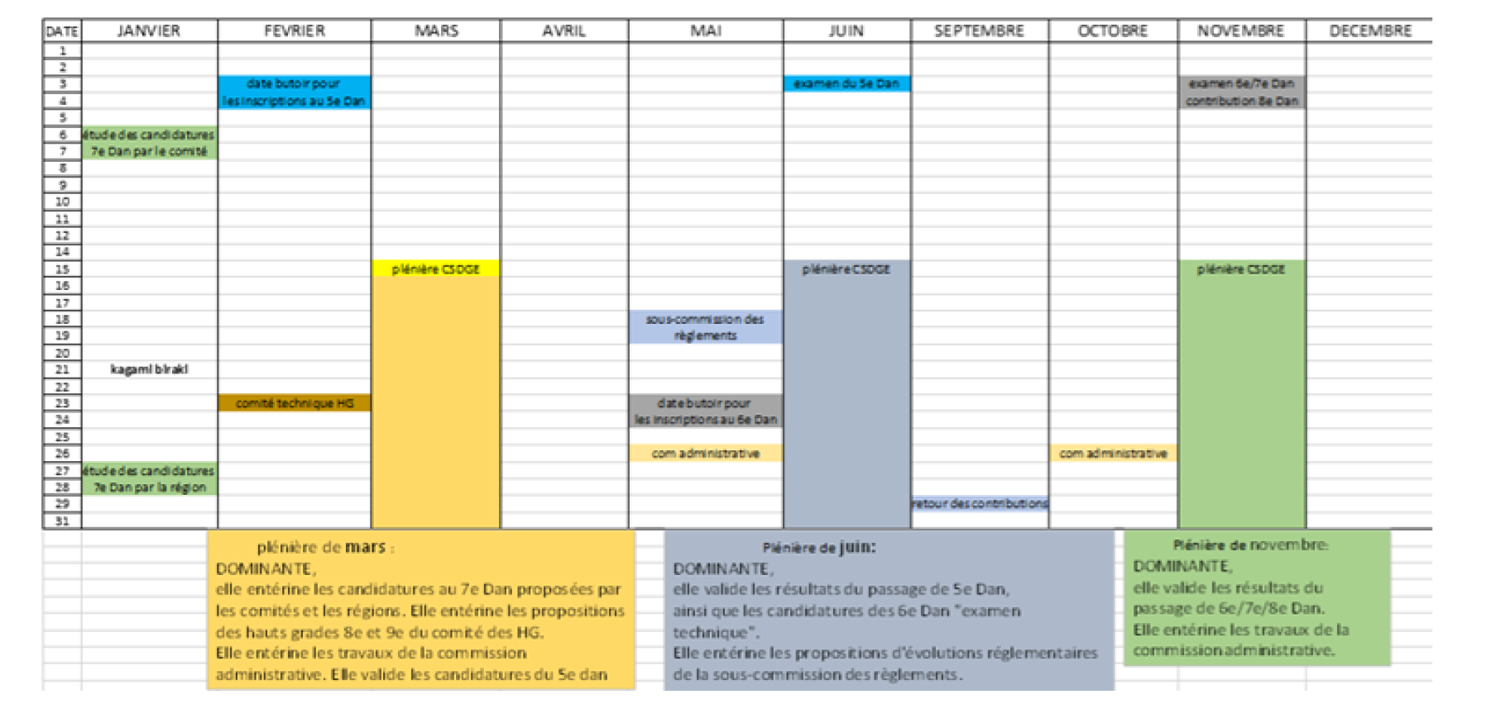
Calendrier dépôts de candidatures
Avant le 15 janvier étude des candidatures 7° dan par le CODG et envoi à CORG envoi FFJDA
Avant le 31 janvier étude des candidatures 7° dan par le CORG et envoi à la CNG avant le 15 février
Début février, date butoir inscriptions pour le 5° dan, envoi CNG avant le 1 avril
Fin mai date butoir inscriptions 6° dan envoi CNG avant le 1 juin

Slide 9
Accession au grade de 8ème dan
13 ans minimum de 7ème dan
Age plancher: 66 ans dans l’année
Être licencié.e de manière régulière et dans l’année en cours
Être toujours impliqué.e dans le judo dans la durée (entraide et prospérité mutuelle, transmission) et bénéficier d’une aura nationale.

Slide 10
Contact
Secrétaire CORG marc.perard@aurajudo.com

